Slide 1
数据挖掘：聚类
聚 类
吉林大学
刘 云
11/16/2020
Introduction to Data Mining, 2nd Edition Tan, Steinbach, Karpatne, Kumar

Slide 2
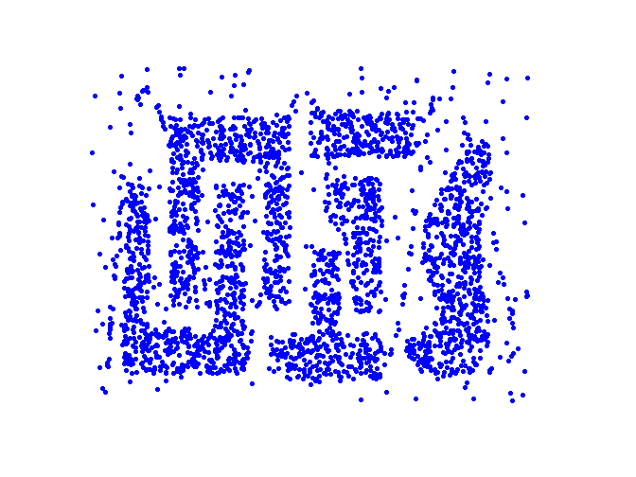
基于密度的聚类
由低密度区域分割开来的高密度区域，称为聚类

Slide 3
DBSCAN-最基本、常用的密度聚类方法
DBSCAN
Density = 给定半径内点的数量（包括自己），Eps
核心点（core）：density>MinPts，设定的最小点数量
位于聚类内部的点
自己包含在内
边界点（border）：不是核心点，但位于某个核心点的邻域内
邻域是半径为Eps内的点集
噪声点（noise）：其余的点，既不是核心点，也不是边界点

Slide 4

填空题
3分
MinPts = 7
图中核心点是 [填空1] ，边界点是 [填空2] ，噪声点是 [填空3]
作答

Slide 5
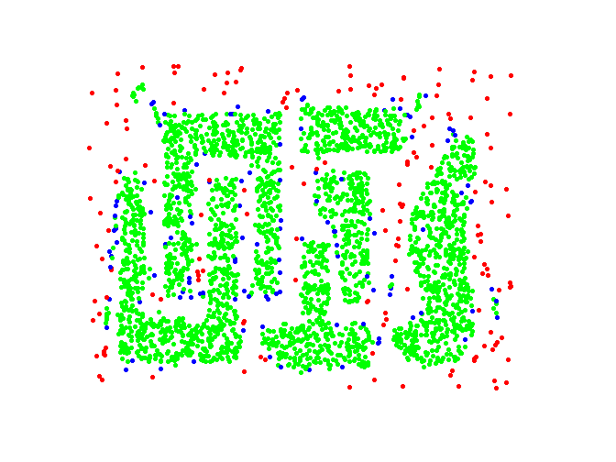
DBSCAN: Core, Border and Noise Points
Original Points
Point types: core, border and noise
Eps = 10, MinPts = 4

Slide 6
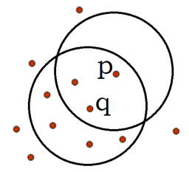
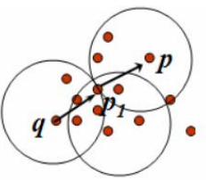
几个关于密度的概念
直接密度可达：如果p在q的Eps邻域内，而q是一个核心点，则称对象p从对象q出发时是直接密度可达的（directly density-reachable）
密度可达：如果存在一个对象链 ，对于 ， 是从 关于Eps和MinPts直接密度可达的，则称对象p是对象q关于Eps和MinPts密度可达的（ density-reachable）

Slide 7
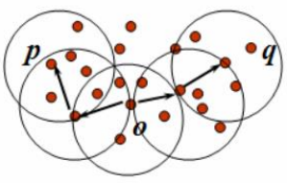
几个关于密度的概念
密度相连：如果存在对象O，使对象p和q是从O关于Eps和MinPts密度可达的，那么对象p和q是关于Eps和MinPts密度相连的（density-connected）

Slide 8
DBSCAN Algorithm
Form clusters using core points, and assign border points to one of its neighboring clusters
算法流程：
1: 初始化。给定邻域半径Eps和最小点数MinPts
2: 将数据集中所有点标记为：核心点、边界点或者噪声点
3: 去除噪声点
4: 核心点聚类：直接密度可达
5: 边界点的分配：直接密度可达
简单来说就3步：去除噪声点、合并核心点、分配边界点

Slide 9
填空题
2分
DBSCAN聚类结果中，同一类中，任一边界点与任一核心点之间有 [填空1] 关系，任一边界点与任一边界点之间有 [填空2] 关系
密度可达
密度相连
作答

Slide 10
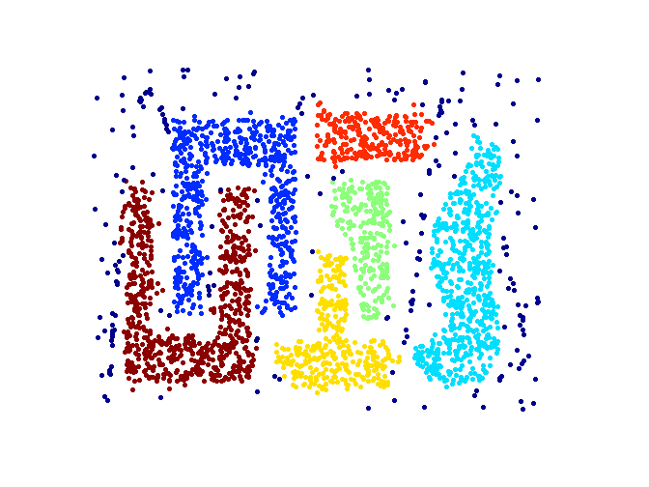
When DBSCAN Works Well
Original Points
Clusters
对噪声不敏感
能够处理不同形状、不同尺寸的聚类

Slide 11
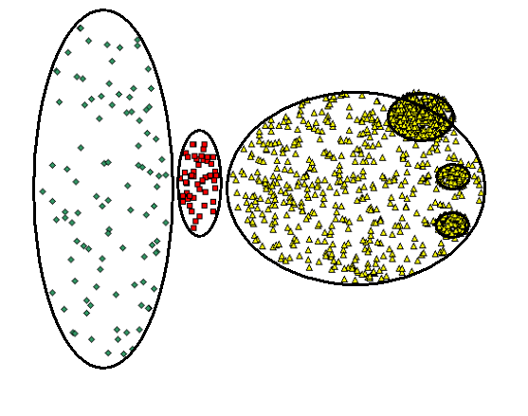
When DBSCAN Does NOT Work Well
Original Points

Slide 12
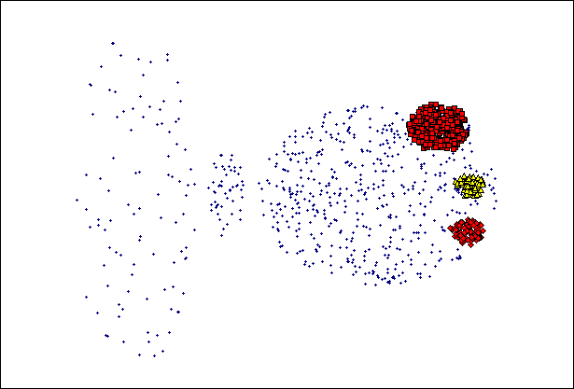
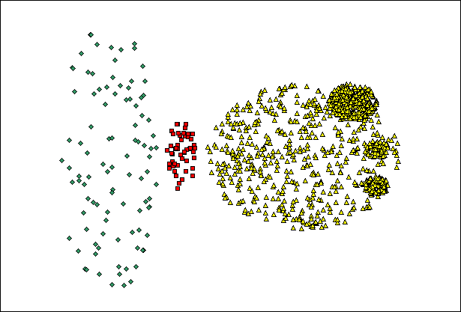
When DBSCAN Does NOT Work Well
(MinPts=4, Eps=9.92).
Original Points
密度变化
高维数据
(MinPts=4, Eps=9.75)

Slide 13
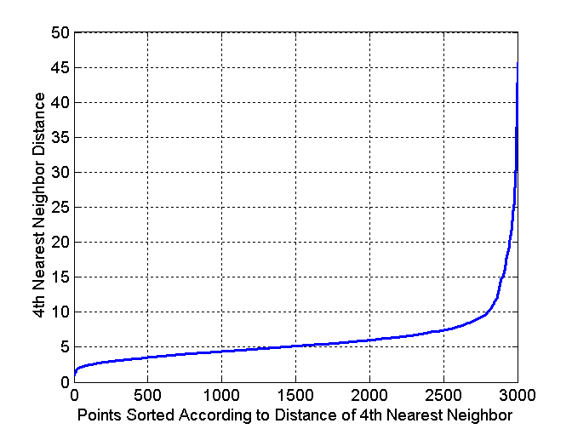
DBSCAN: 确定参数 EPS 和 MinPts
假设：同一类中的点，它们的k近邻距离很近
噪声点的k近邻距离较远
计算数据集中每一点与其k近邻之间的距离，按照距离大小排序，画出曲线
MinPts=dim+1

Slide 14
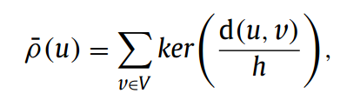
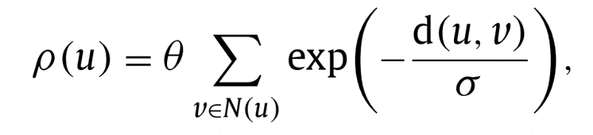
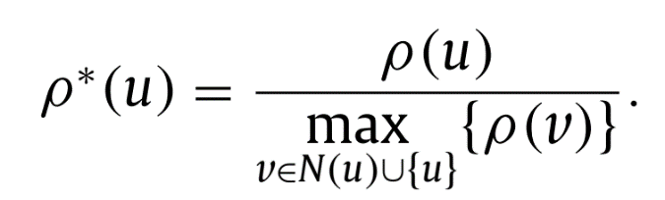
密度的计算
cut-off density：邻域内的数据点个数
Kernel density：核密度对参数敏感度较低，但考虑了数据集中所有的点，对小尺寸聚类中的数据密度估计有偏
KNN kernel density（NKD）: 只计算k个近邻的核密度
Relative NKD：在NKD的基础上，除以邻域内的最大密度值

Slide 15
DBSCAN：总结
优点：
噪声
不同形状、不同尺寸
缺点：
计算复杂度：O(N²)，两两计算距离
变化密度
高维数据

Slide 16
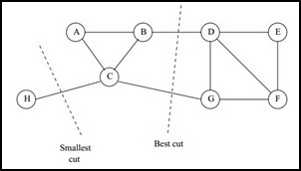
聚类算法之谱聚类
谱聚类(Spectral Clustering, SC)是一种基于图论的聚类方法——将带权无向图划分为两个或两个以上的最优子图，使子图内部尽量相似，而子图间距离尽量距离较远，以达到聚类的目的。其中的最优是指最优目标函数不同，可以是割边最小分割（Smallest cut），也可以是分割规模差不多且割边最小的分割（Best cut）。

Slide 17
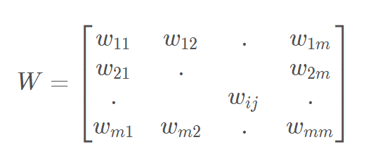
聚类算法之谱聚类
无向权重图：对于一个图G，我们一般用点的集合V和边的集合E来描述。即为G(V,E)。其中V即为我们数据集里面所有的点 (v_1,v_2,...v_{m})，E为连接顶点之间的边。
邻接矩阵：图上节点之间的关系，构建一个邻接矩阵来描述m个节点之间的相似性：

Slide 18

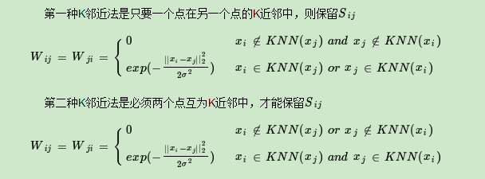
聚类算法之谱聚类——邻接矩阵构建
ϵ 邻域
k近邻图
全连接图

Slide 19
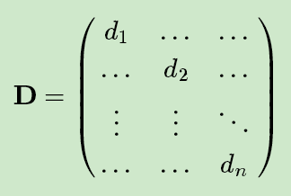
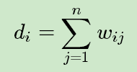
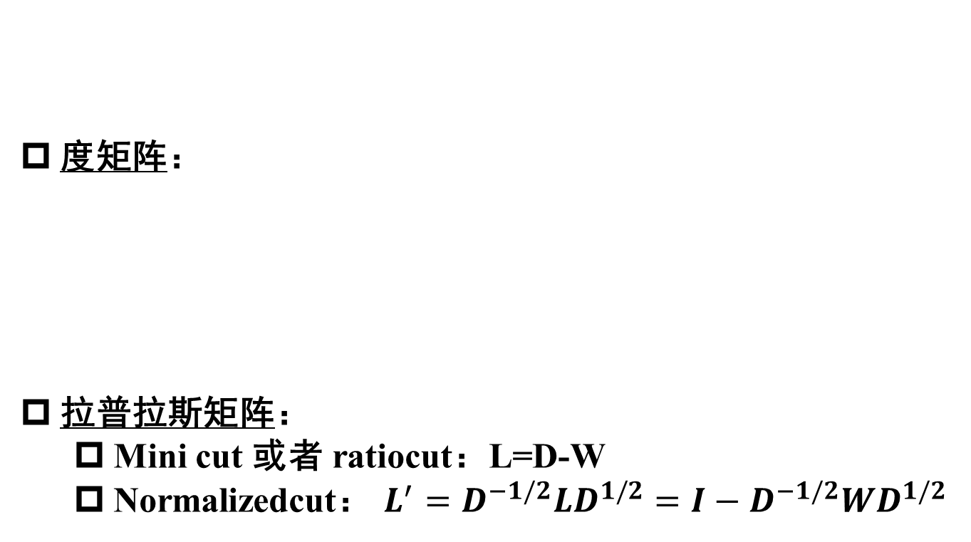
聚类算法之谱聚类
度矩阵：
拉普拉斯矩阵：
Mini cut 或者 ratiocut：L=D-W
Normalizedcut： $L^{′}=D^{−1/2}LD^{1/2}=I−D^{−1/2}WD^{1/2}$

Slide 20
聚类算法之谱聚类
谱聚类算法流程：
Step0：初始化。邻接矩阵生成方式，降维后的维度K，聚类算法
Step1：确定图上节点关系度量，得到相似性度量矩阵
Step2：根据相似性度量矩阵得到拉普拉斯矩阵
Step3：对拉普拉斯矩阵求解前K个最小特征值对应的特征向量，即为节点的向量表示
Step4：采用聚类算法对节点向量进行聚类

Slide 21
聚类算法之谱聚类
谱聚类算法的主要优点有：
1）谱聚类只需要数据之间的相似度矩阵，因此对于处理稀疏数据的聚类很有效。这点传统聚类算法比如K-Means很难做到。
2）由于使用了降维，因此在处理高维数据聚类时的复杂度比传统聚类算法好。
谱聚类算法的主要缺点有：
1）如果最终聚类的维度非常高，则由于降维的幅度不够，谱聚类的运行速度和最后的聚类效果均不好。
2) 聚类效果依赖于相似矩阵，不同的相似矩阵得到的最终聚类效果可能很不同。

Slide 22
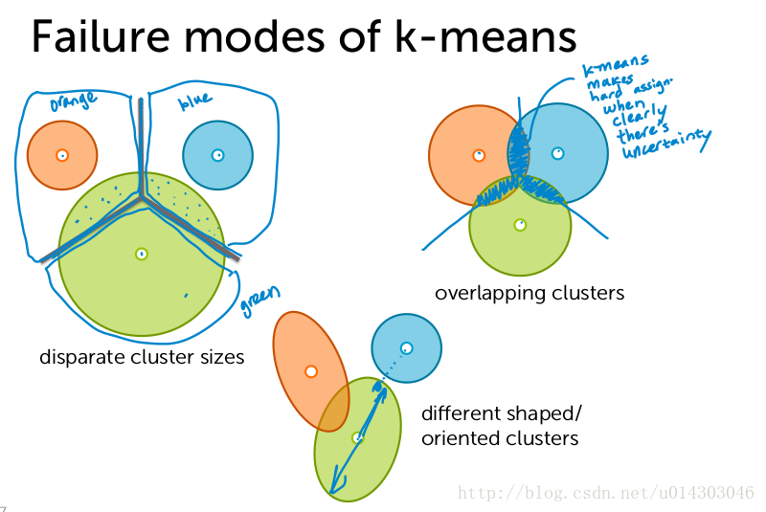
聚类算法之混合模型聚类

Slide 23
聚类算法之混合模型聚类
基于混合模型的聚类算法
假定数据由一个统计过程产生，通过找到最佳拟合数据的统计模型来描述数据，统计模型用一种分布的一组参数描述
EM（期望-最大）算法基于混合模型
使用若干统计分布对数据建模，每个分布对应一个簇，每个分布的参数提供对应簇的描述

Slide 24

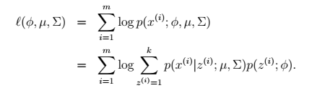
聚类算法之混合模型聚类
混合模型
混合模型将数据看做从不同的概率分布得到的观测值的集合，概率分布可以是任意分布
高斯混合模型（GMM）认为数据是从K个高斯函数组合而来的：
最大似然估计：

Slide 25

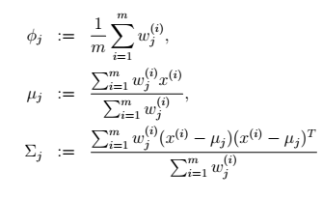
聚类算法之混合模型聚类
EM算法
E-step：
M-step：

Slide 26
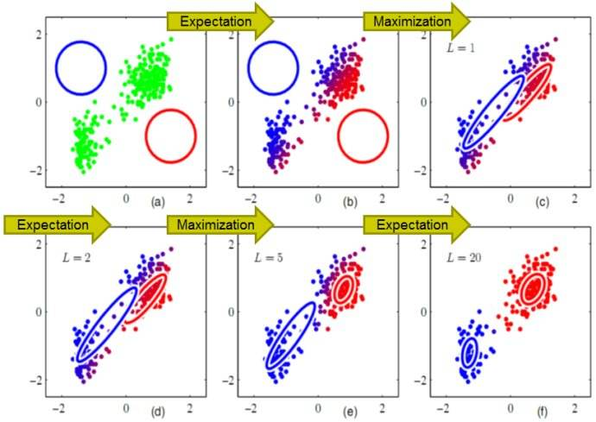
聚类算法之混合模型聚类

Slide 27
聚类算法之深度聚类
2006年，加拿大多伦多大学的Hinton教授在“Science”发表题为“Reducing the Dimensionality of Data with Neural Networks”的文章，拉开了深度学习研究的大幕。
深度学习（Deep Learning）也叫做深层结构学习或分层学习。其动机在于建立、模拟人脑进行分析学习的神经网络，它模拟人脑的机制来解释数据，例如图像，声音和文本。
深度学习的概念源于人工神经网络，含多隐层的多层感知器就是一种深度学习结构。深度学习通过组合低层特征形成更加抽象的高层表示属性类别或特征，以发现数据的分布式特征表示。

Slide 28
聚类算法之深度聚类
深度聚类
机器学习
监督学习
无监督学习
深度学习

Slide 29
聚类算法之深度聚类
深度聚类算法也叫做无监督深度学习算法，是以无监督的形式开展特征学习。
2015年，深度学习三巨头LeCun、Bengio、Hinton在“Nature”发表题为“Deep Learning”的综述，文末提及：Unsupervised learning had a catalytic effect in reviving interest in deep learning, but has since been overshadowed by the successes of purely supervised learning. Although we have not focused on it in this Review, we expect unsupervised learning to become far more important in the longer term. Human and animal learning is largely unsupervised: we discover the structure of the world by observing it, not by being told the name of every object.

Slide 30
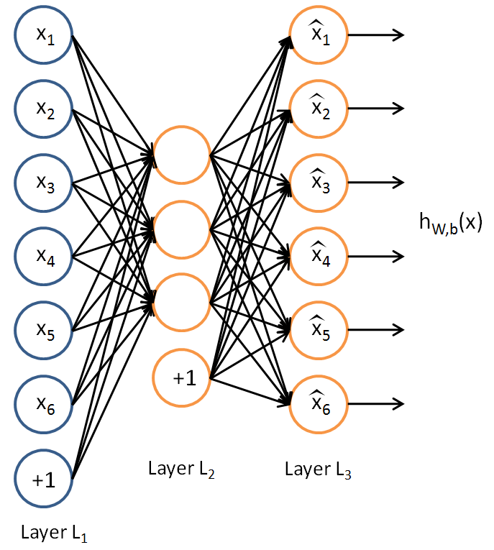
聚类算法之深度聚类
自编码器（AutoEncoder）是神经网络的一种，是一种无监督学习方法，使用了反向传播算法，目标是使输出=输入。 自编码器内部有隐藏层 ，可以产生编码表示输入。1986 年Rumelhart 提出。
自编码器主要作用在于通过复现输出而捕捉可以代表输入的重要因素，利用中间隐层对输入的压缩表达，达到像PCA那样的找到原始信息主成分的效果。传统自编码器被用于降维或特征学习。

Slide 31
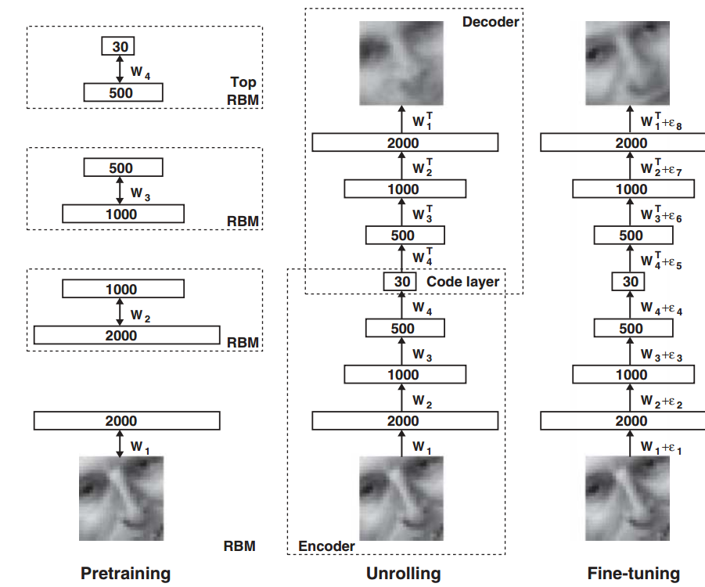
聚类算法之深度聚类
2006年“Science”文章的核心思想

Slide 32
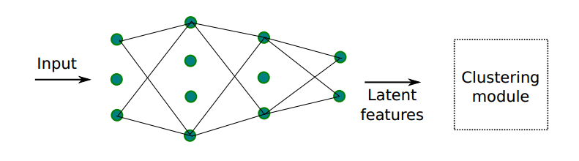
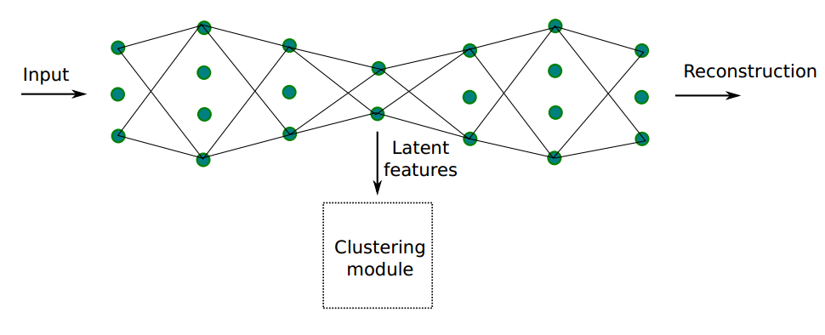
聚类算法之深度聚类
深度聚类的两种方式
先学习再聚类
DNN与聚类同步

Slide 33
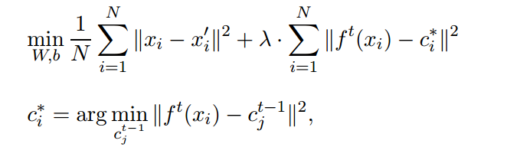
聚类算法之深度聚类
自编码器（AE）+k-means聚类
Song, C. F. et. al, Deep auto-encoder based clustering, Intelligent Data Analysis, 2014
主要思想是：AE降维与k-means聚类同步，构建了一个新的代价函数，第一项是AE的构造误差，第二项是k-means的代价函数

Slide 34
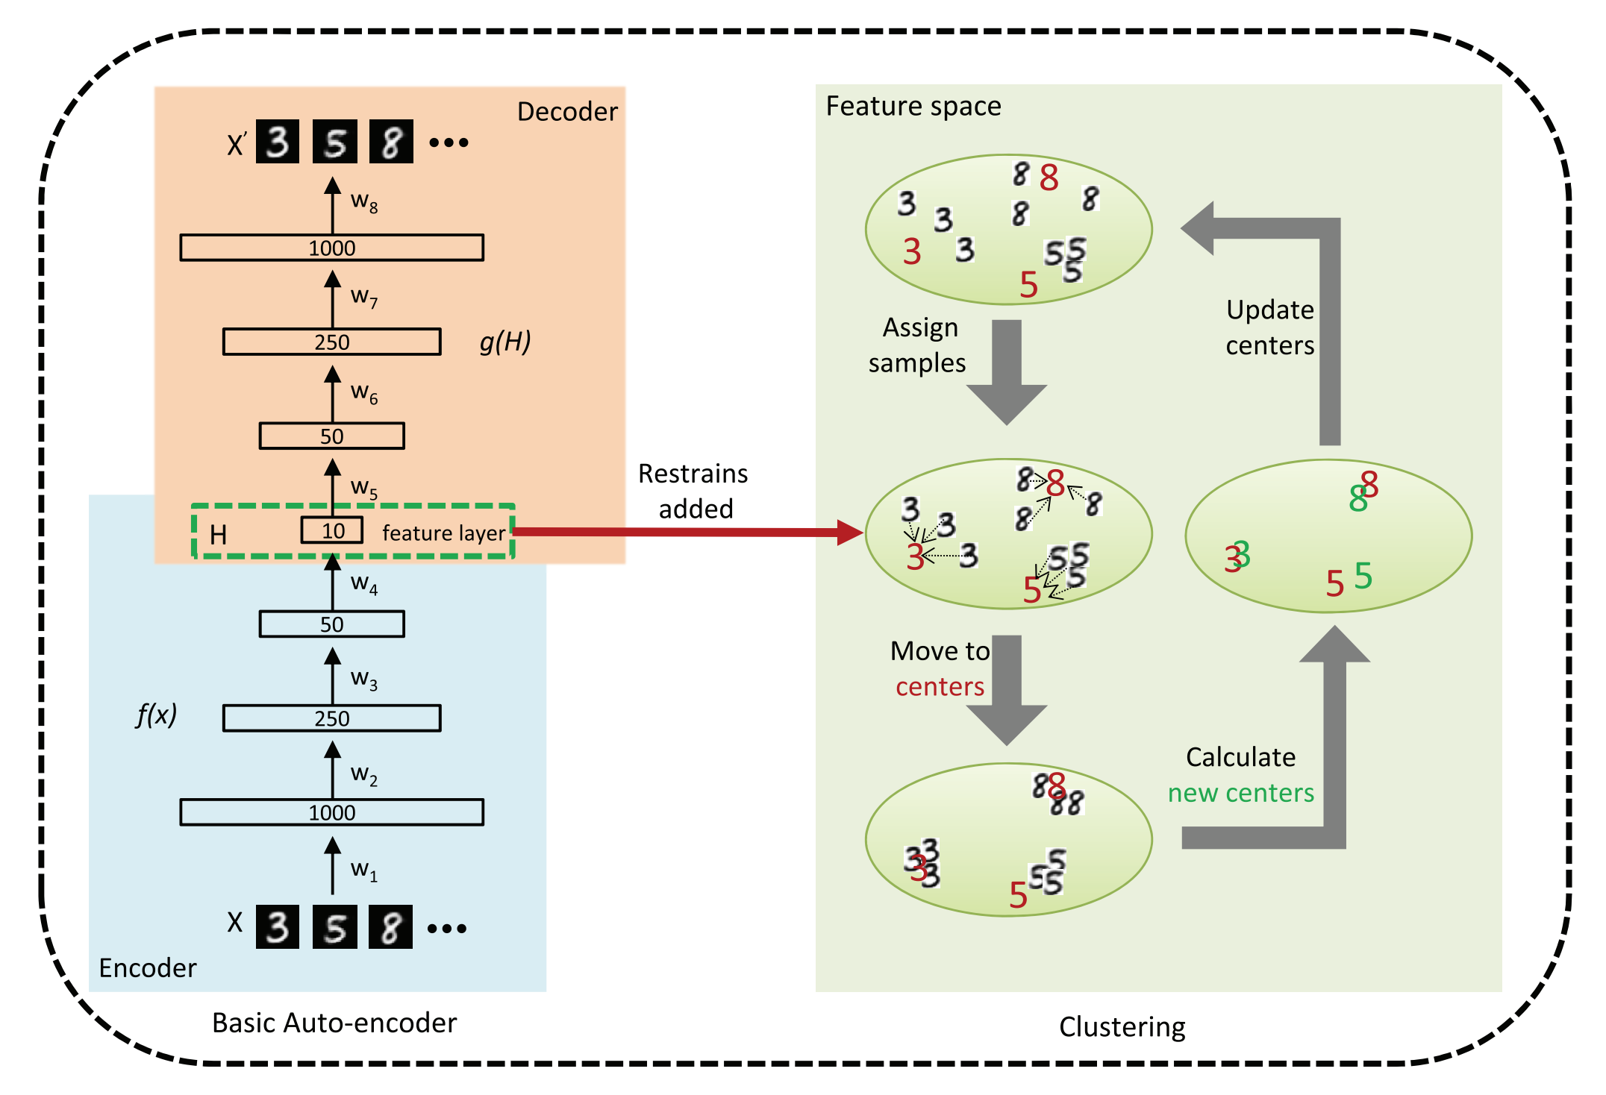
聚类算法之深度聚类
自编码器（AE）+k-means聚类
Song, C. F. et. al, Deep auto-encoder based clustering, Intelligent Data Analysis, 2014

Slide 35
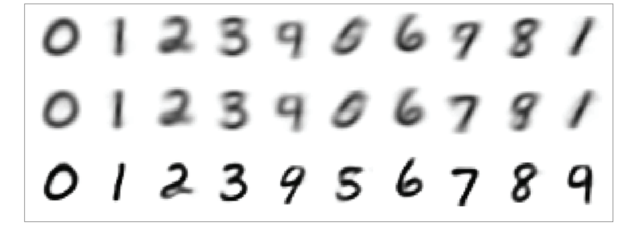
聚类算法之深度聚类
自编码器（AE）+k-means聚类
Song, C. F. et. al, Deep auto-encoder based clustering, Intelligent Data Analysis, 2014
K-means
谱聚类
深度聚类
聚类效果得到了很大的提升！

Slide 36
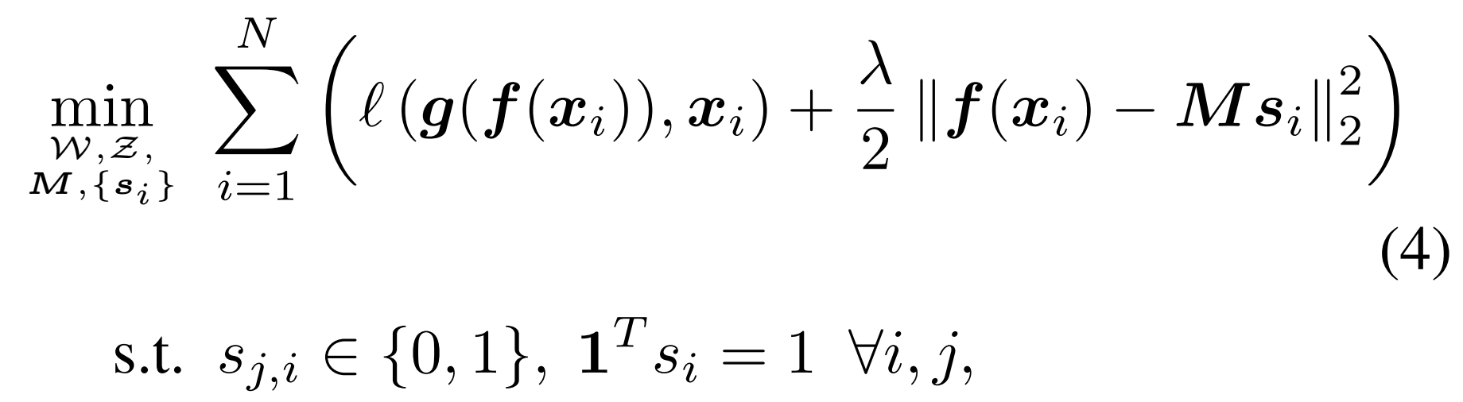
聚类算法之深度聚类
自编码器（AE）+k-means聚类
Bo Yang et. al, Towards K-means-friendly Spaces: Simultaneous Deep Learning and Clustering, ICML, 2017
主要思想是：AE降维与k-means聚类同步，构建了一个新的代价函数，第一项是AE的构造误差，第二项是k-means的代价函数

Slide 37
聚类总结
了解手中的数据
了解各类聚类算法的优点、缺点
选择最合适的方法，必要的时候可以改进

